Slide 1
AMATÖR TELSİZCİLİK
Dr. Şadan ÖZDEN (TA4ASO)
Fizik Bölümü
Muğla Sıtkı Koçman Üniversitesi

Slide 2
Amatör Telsizcilik Nedir ?
Herhangi bir menfaat gözetmeksizin ve beklemeksizin kendilerine ayrılmış frekans bandlarında haberleşme yapan kimseye ”amatör telsizci”, bu hobiye de ”amatör telsizcilik” denilir.
Amatör telsizciler "radyo amatörü" olarak da adlandırılmaktadırlar.
Amatör telsizciliğin başlangıcı 19. yüzyılın sonlarına dayanmakla birlikte günümüzde bilinen şekliyle 20. yüz yıl başlarında yaygınlaşmaya başlamış ve 1909 yılında Amerika Birleşik Devletlerinde’ki amatör telsizcileri gösteren ilk kitap “The First Annual Official Wireless Blue Book of the Wireless Association of America” yayınlanmıştır.
International Amateur Radio Union (IARU)’ya göre dünya üzerinde günümüzde lisanslı 2,6 milyon amatör radyo operatörü bulunmaktadır.

Slide 3
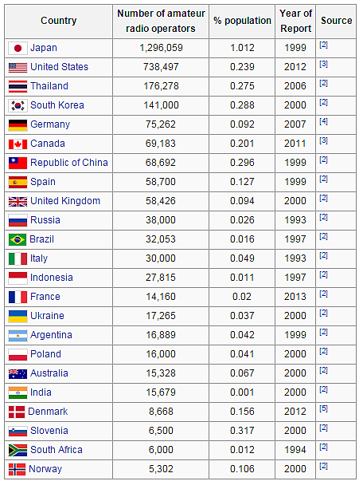
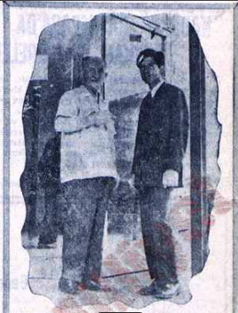
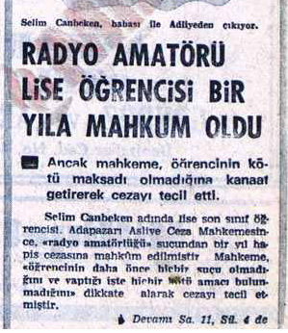
Dünyada ülkelere göre amatör telsizci belgesine sahip olan kişi sayısı
Ülkemiz için bu sayı 9000 - 10000 civarındadır.
5 Nisan 1983’de 2813 sayılı Telsiz kanunun kabulü.

Slide 4
Nasıl Amatör telsizci olabiliriz ?
Amatör telsizci olmak için Kıyı Emniyeti Genel Müdürlüğü tarafından yapılan sınavlara girmek ve başarılı olmak gerekmektedir. Sınavlar her yıl Mayıs ve Kasım aylarında yapılmaktadır.
Amatör Telsizcilik Sınavının yer ve zamanı sınav tarihinden en az 30 gün önce KEGM’nün internet sayfasından duyurulmaktadır.
Amatör telsizcilik sınavı için başvuruda bulunacakların on iki yaşından büyük ve temyiz kudretine sahip olması zorunludur.
Sınav giriş ücretini yatıranlar amatör telsizcilik sınav başvurularını KEGM web sayfasından elektronik ortamda yapabilecekleri gibi web sayfasından edinebilecekleri başvuru formlarını doldurarak şahsen veya posta yoluyla yapabilir.
Sınav giriş ücretinde KEGM’ce Yönetim Kurulu kararı ile öğrenci ve engelliler için %50’ye kadar indirim yapılabilir. Şehit eş ve çocukları ile gazi, eş ve çocukları sınav ücretinden muaftır.
Başvuruların değerlendirilmesi neticesinde sınava girme hakkı kazanan adaylara sınav giriş belgesi verilir ve sınava girme hakkı kazanan adayların listesi KEGM web sayfasında ilan edilir. Kabul edilmeyen başvurular gerekçeleri ile müracaatçılara bildirilir.

Slide 5
Amatör Telsizciler belge sınıfına göre A, B ve C sınıfı olarak üçe ayrılır.
A sınıfı belgesi: Özel Telsiz Sistemleri Yönetmeliğinin ekinde yer alan EK-4 Amatör Telsiz istasyonları’nın Tablo-1’inde belirtilen tüm frekans bantlarında, belirlenen güç sınırlarında, izin verilen emisyonları kullanabilme olanağı sağlar,
B sınıfı belgesi: Özel Telsiz Sistemleri Yönetmeliğinin ekinde yer alan EK-4 Amatör Telsiz istasyonları’nın Tablo-1’inde B sınıfı için belirtilen frekans bantların, belirlenen güç sınırlarında, izin verilen emisyonları kullanabilme olanağı sağlar.
C sınıfı belgesi: Özel Telsiz Sistemleri Yönetmeliğinin ekinde yer alan EK-4 Amatör Telsiz İstasyonları’nın Tablo-1’inde B sınıfı için belirlenen Spektrumun bir bölümüne düşük güç seviyelerinde kısıtlı erişimi sağlar
Sınavda A ve B sınıfı için oluşturulan sorulardan en az 75 puan alanlar A sınıfı, 60-74 arası puan alanlar B sınıfı; C sınıfı için oluşturulan sorulardan en az 60 puan alan adaylar C sınıfı amatör telsizcilik belgesi almaya hak kazanırlar.

Slide 6
Sınav çoktan seçmeli elli sorudan oluşur ve tek oturumda yapılır.
Engelli adaylar için sınav komisyonu gerekli önlemleri alır.
Kopya çektiği tespit edilen adayların sınavı geçersiz sayılır ve bir sonraki sınav başvurusu kabul edilmez.
Haberleşme, elektrik, elektronik ve fizik dallarından birinde en az lisans düzeyinde yüksek öğrenim görmüş olan adaylar, teknik konulardan sınava tabi tutulmazlar.
Amatör telsizcilik sınavında başarılı olan ve sınavdan sonra en geç bir yıl içerisinde;
1) T.C. kimlik numarası, sabıka kaydının olmadığı beyanını içeren yazılı başvuru,
2) Son altı ay içerisinde çekilmiş bir adet vesikalık fotoğraf,
3) Amatör telsizcilik belgesi ücretinin ödendiğine dair belgenin aslı veya fotokopisi,
4) 18 yaşından küçük olanlarda veli ya da vasi oluru, İle başvuruda bulunanlara amatör telsizcilik belgesi verilir. Eksik belgelerle yapılan başvurular değerlendirmeye alınmaz.

Slide 7
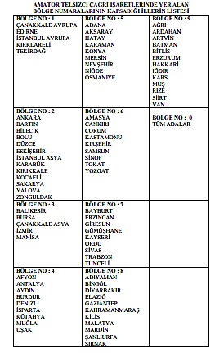
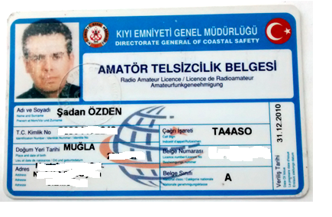
Amatör Telsizci Belgesi
Çağrı İşareti
T A 4 ASO
Son Ek
Bölge Numarası
Belge Sınıfı
Ülke Kodu

Slide 8
Çağrı İşareti Verilme Kuralları
(1)Ön ek; TA, TB, TC veya YM harf grubundan;
a) A sınıfı amatör telsizcilik belgesine sahip gerçek kişilere TA,
b) B ve C sınıfı amatör telsizcilik belgesine sahip gerçek kişilere TB,
c) Amatör telsizciler veya org. tarafından; yarışma, özel günler, kutlama v.s. TC,
ç) Analog veya dijital aktarıcılar ile röle istasyonlarına YM, ön eki
(2) Bölge numarası; çağrı işaretinin üçüncü karakteri
(3) Son ek; bölge no’dan sonra gelen en az bir, en çok üç harften oluşur
a) Amatör telsiz derneklerine, ilk harfi K olan ve en az iki en fazla üçlü harf
b) Eğitim ve öğretim kurumlarına, ilk harfi X olan ve en az iki en fazla üçlü harf
c) Afet ve acil durum h. görev alan kuruluşlara, ilk harfi E olan ve en az iki en fazla üçlü harf
ç) İzcilik kuruluşlarına, ilk harfi S olan ve en az iki en fazla üçlü harf grubundan
d) Araştırma kurumlarına, ilk harfi R olan ve en az iki en fazla üçlü harf
e) Bunlar dışında kalan organizasyonlara ilk harfi V
olan ve en az iki en fazla üçlü harf grubundan oluşan son ek tahsis edilir.

Slide 9
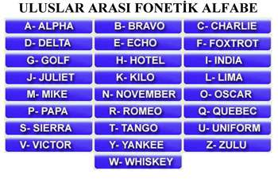
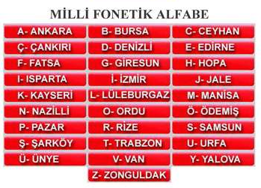
Fonetik Alfabe

Slide 10
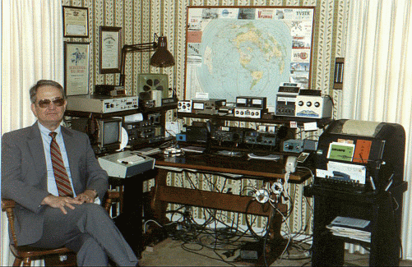
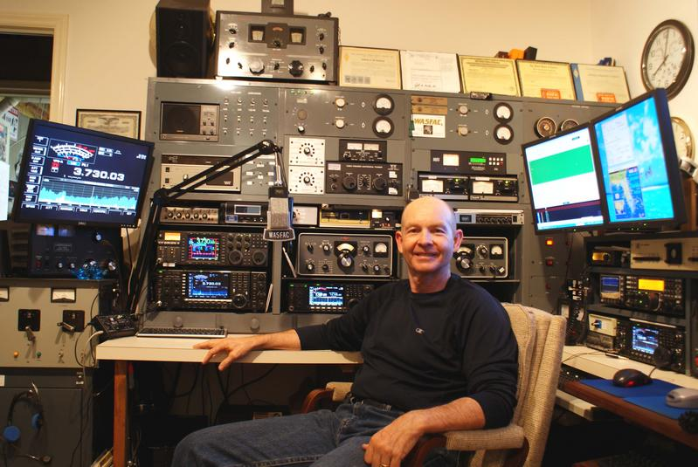
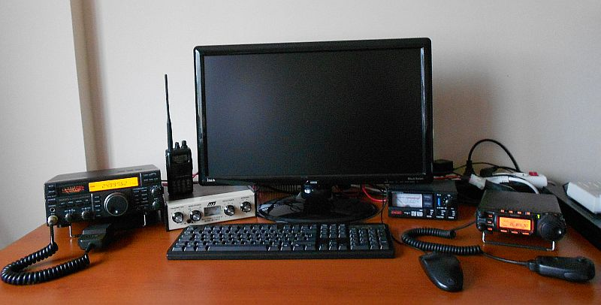
Amatör Telsiz İstasyonu

Slide 11
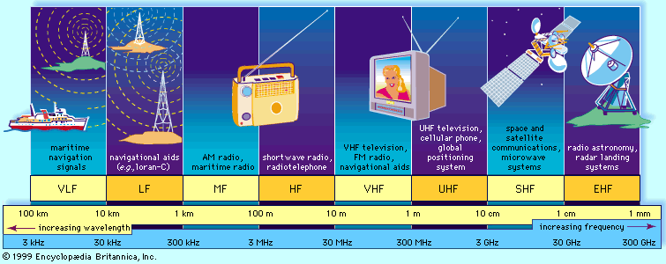
Frekans Spektrumu

Slide 12
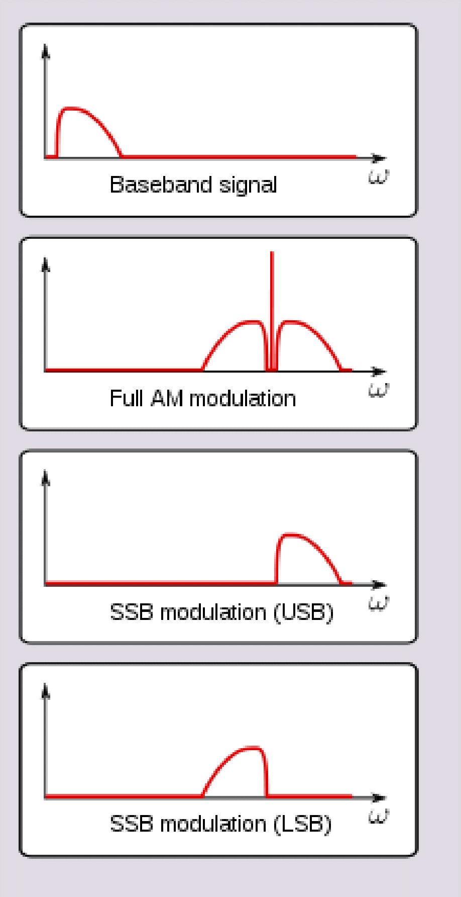
Modülasyon Türleri
Genlik Modülasyonu (AM)
Tek Yan Bant Genlik modülasyonu (SSB)
Frekans Modülasyonu (FM)
Mors (CW)
Frekans Kaydırmalı Anahtarlama (FSK)
Faz Kaydırmalı Anahtarlama (PSK)

Slide 13
Yayılım (Propagasyon)

Slide 14
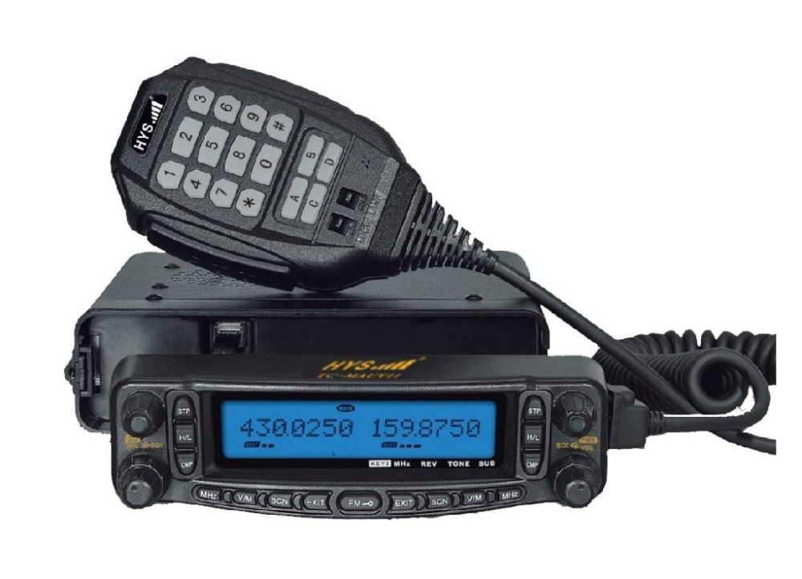
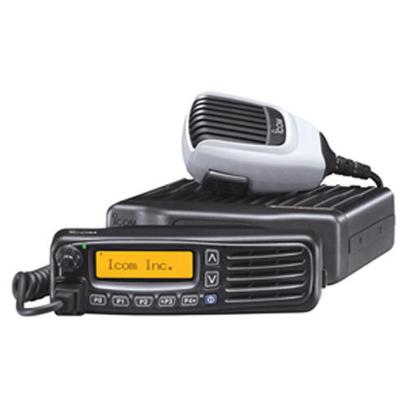
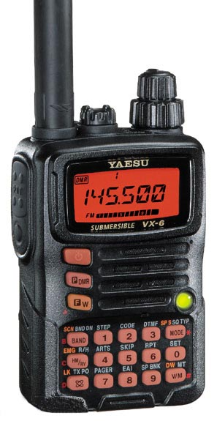
VHF – UHF Telsizler
2m Bandı : 144 – 146 MHz
70cm Bandı: 430 – 460 MHz

Slide 15
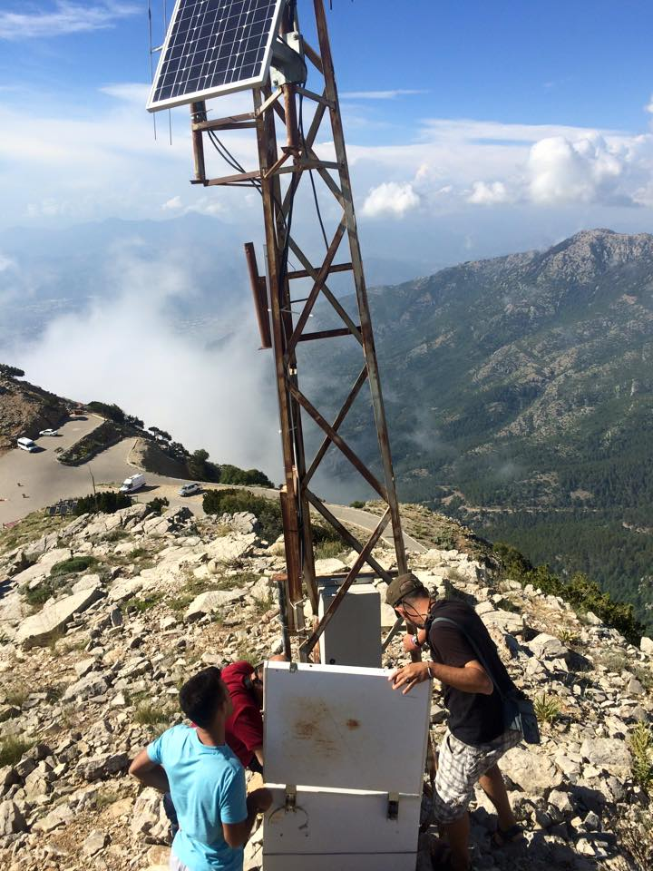
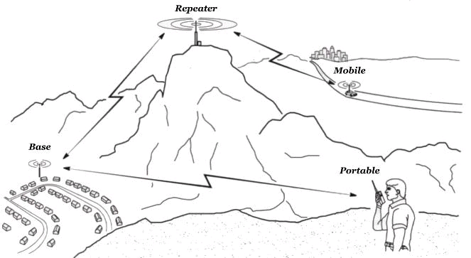
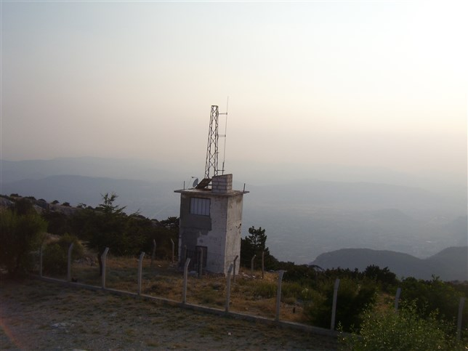
Röleler

Slide 16
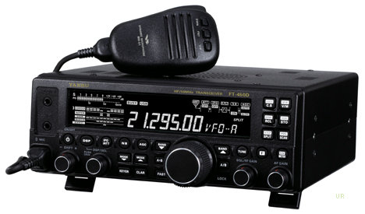
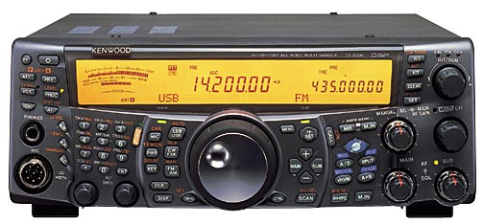
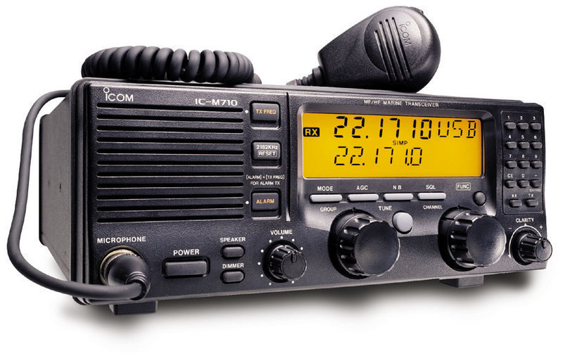
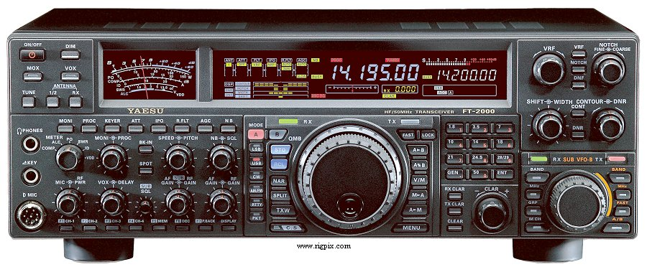
Kısa Dalga Telsizler
HF - 1,8 MHz – 28 MHz arası

Slide 17
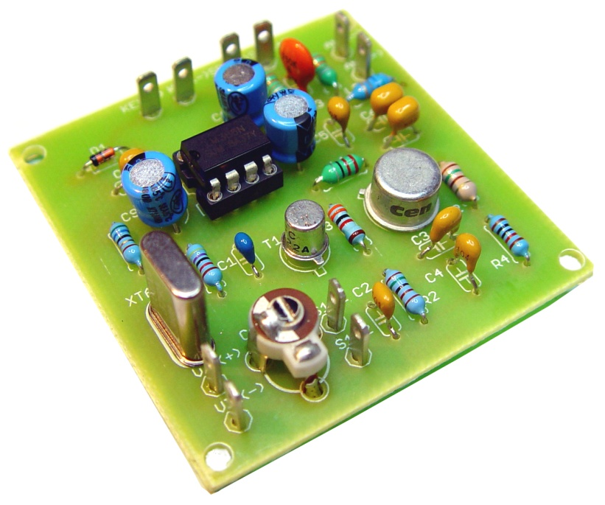
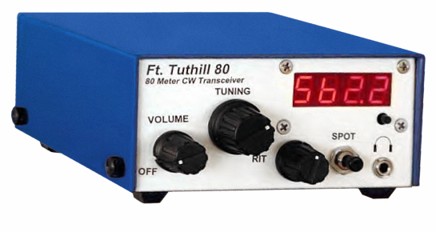
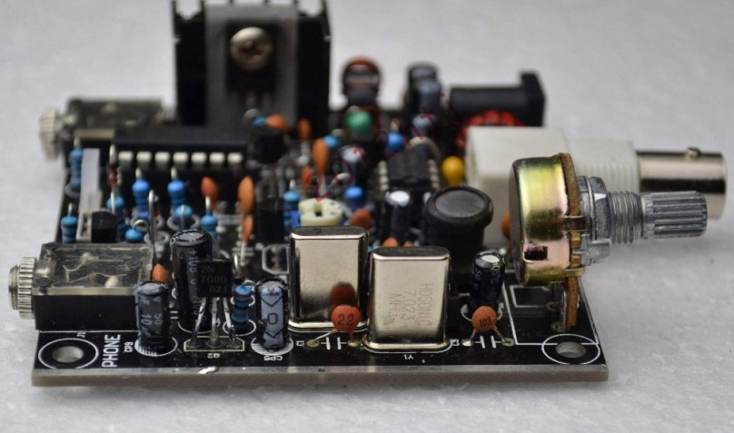
QRP Cihazlar
5W ve altında çıkış gücüne sahip

Slide 18
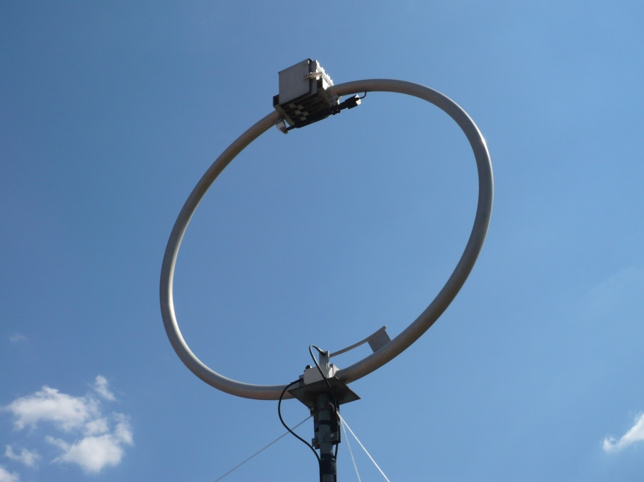
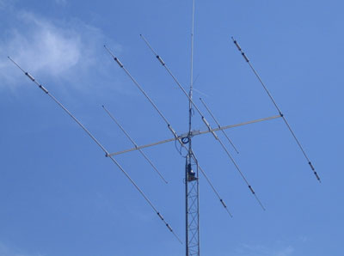
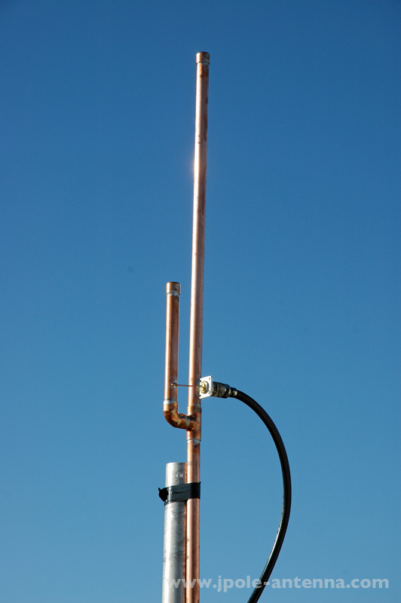
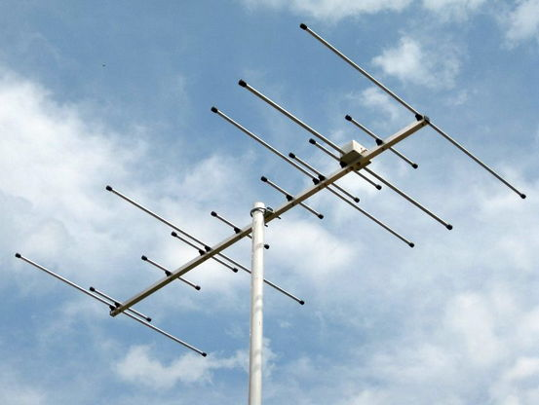
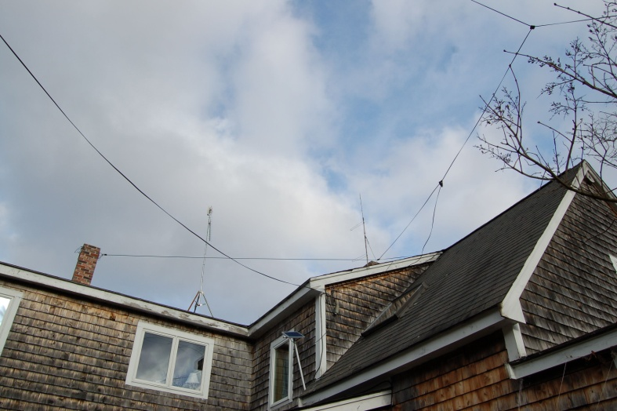
Antenler

Slide 19
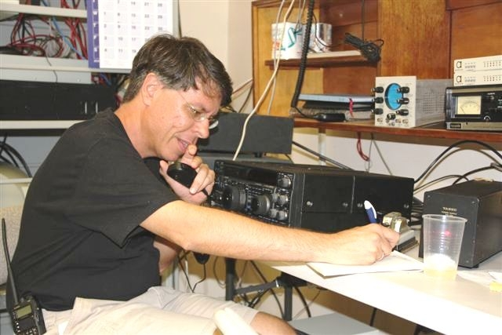
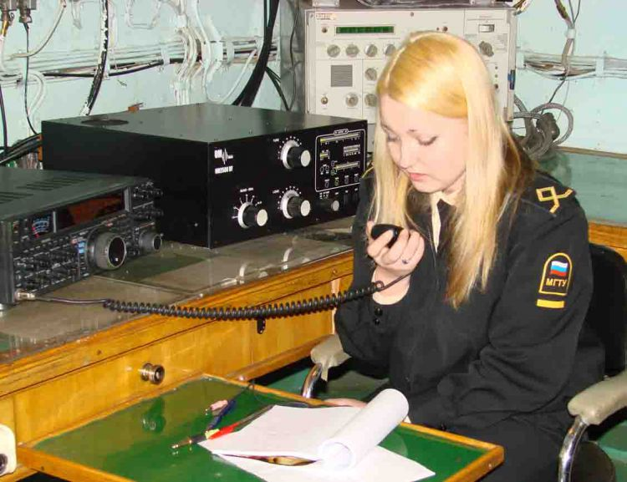
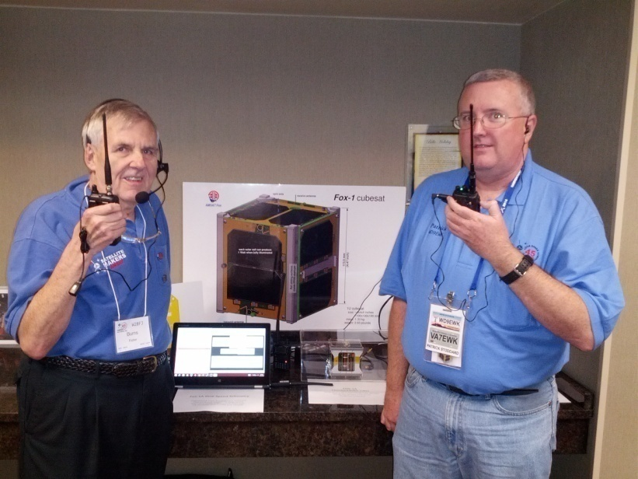
Phone – Ses Haberleşmesi

Slide 20
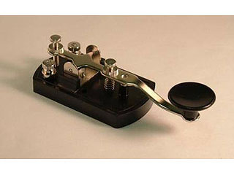
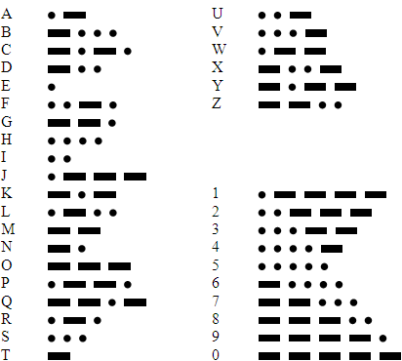
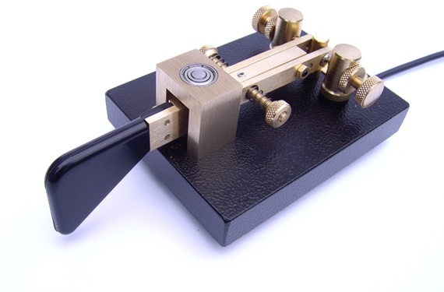
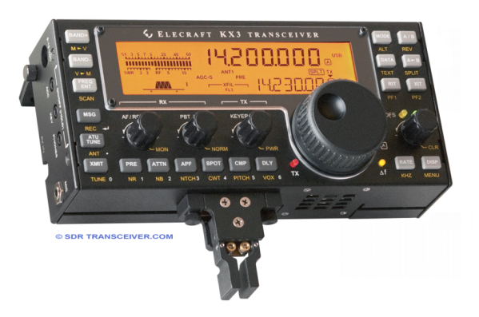
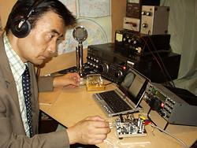
CW - Mors

Slide 21
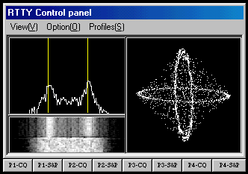
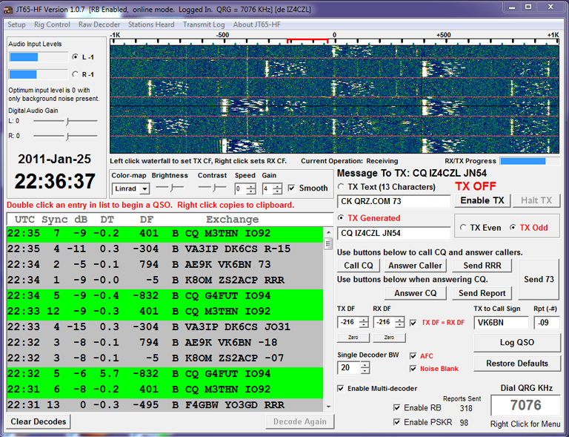
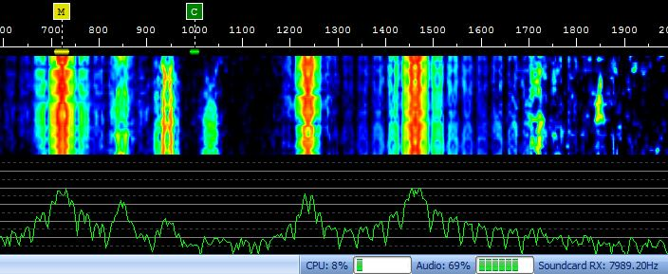
Dijital Modlar
PSK, MFSK, RTTY, HELL, JT65, JT9,
PACTOR THROB, OLIVIA, CONTESTIA,
HAM DRM, ROS, WSPR, DOMINO,

Slide 22
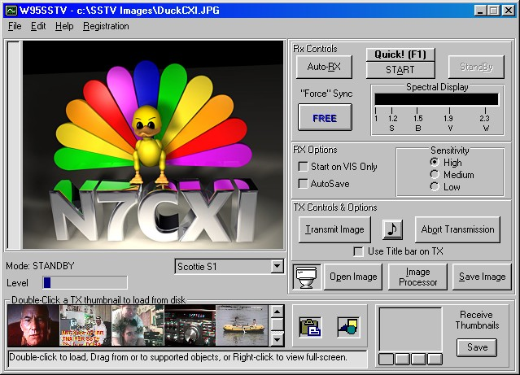
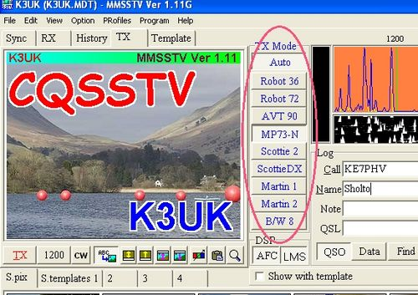
SSTV

Slide 23
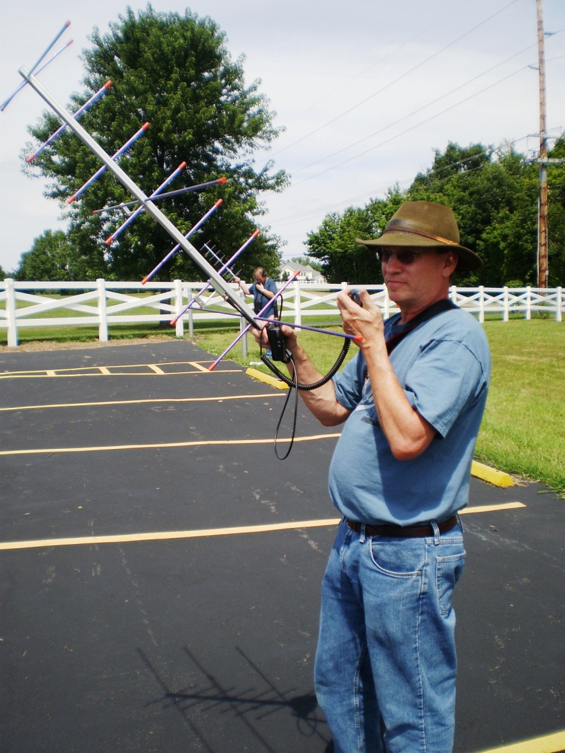
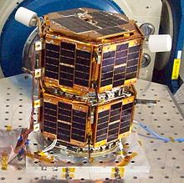
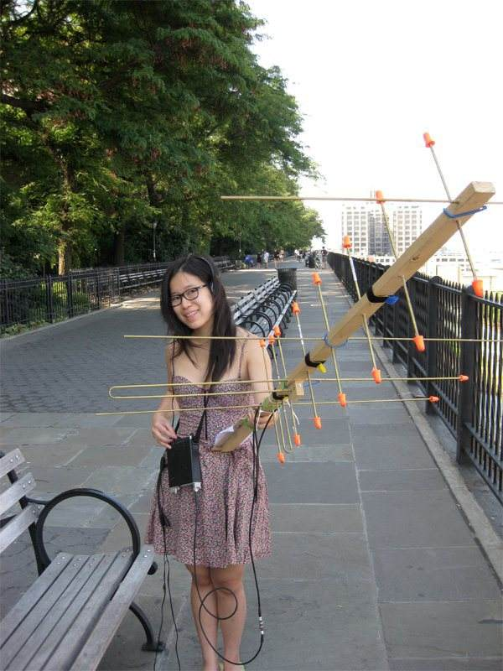
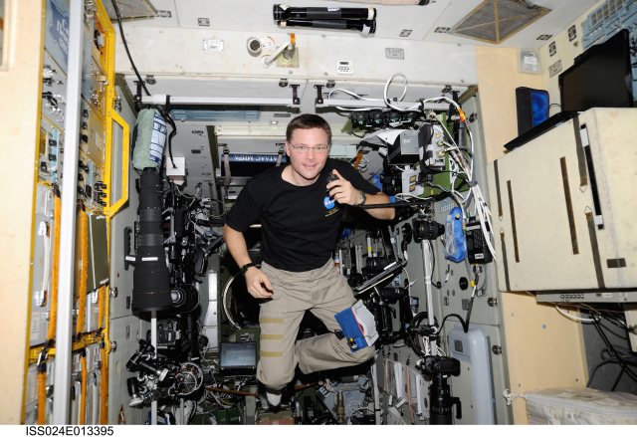
Uydu Haberleşmesi

Slide 24
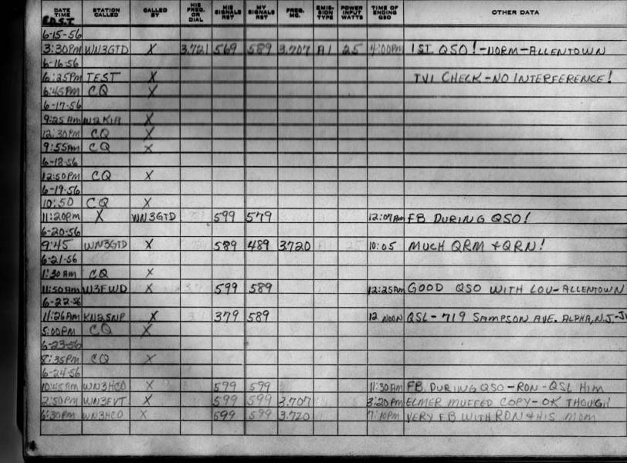
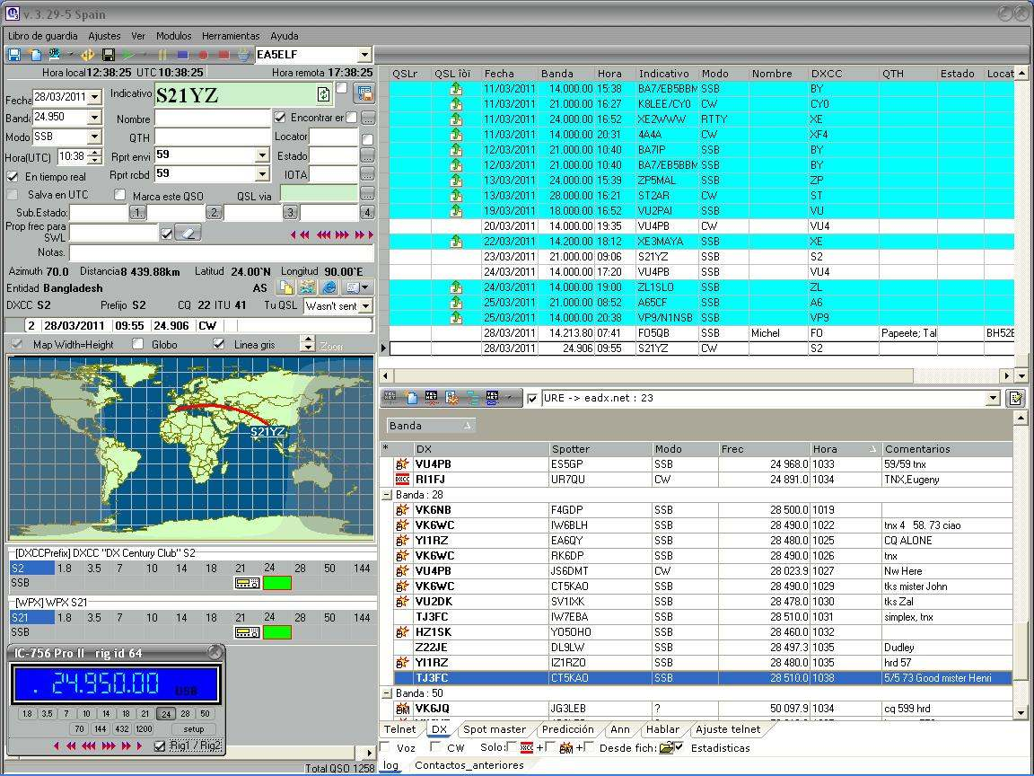
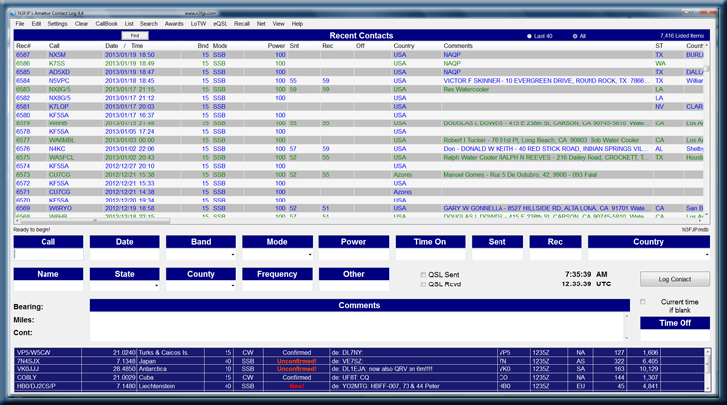
Görüşme Kayıtları (LOG)

Slide 25
Görüşme Teyitleri (QSL)

Slide 26
Ödüller & Sertifikalar (DXCC, WPX, WAC v.s.)

Slide 27
Kulüpler & Sosyal Ortam

Slide 28
Teknik & Kendin Yap

Slide 29
Yarışmalar (Contest)

Slide 30
Afet – Acil Durum Haberleşmesi

Slide 31
Konum Belirleme (APRS v.s.)
APRS (Automatic Packet Reporting System )

Slide 32
İnternet Tabanlı Servisler, Mesajlaşma (Echolink, e-mail v.s.)

Slide 33
Ünlü Amatör Telsizciler

Slide 35
KAYNAKLAR
http://www.trac.org.tr
ANTRAK Amatör Telsizcilik Sınav Kılavuzu ve Başvuru Kitabı
http://www.tamsat.org.tr/tr
http://tr.wikipedia.org/
www.google.com
www.arl.org
www.darc.de
www.qrz.com

Slide 36
TEŞEKKÜRLER
73…

